Slide 1
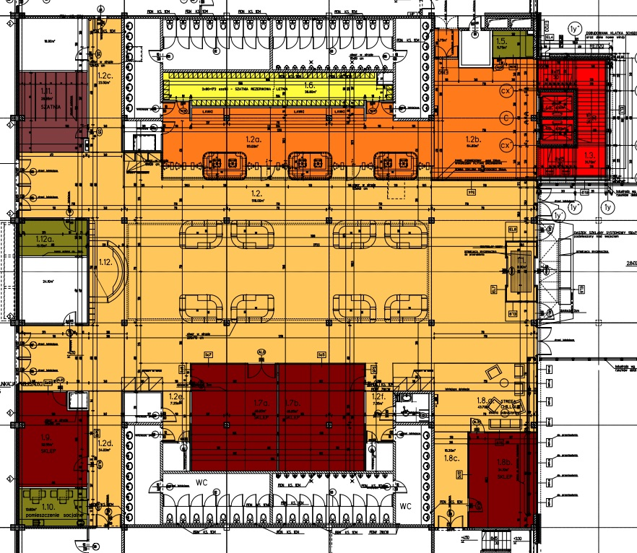
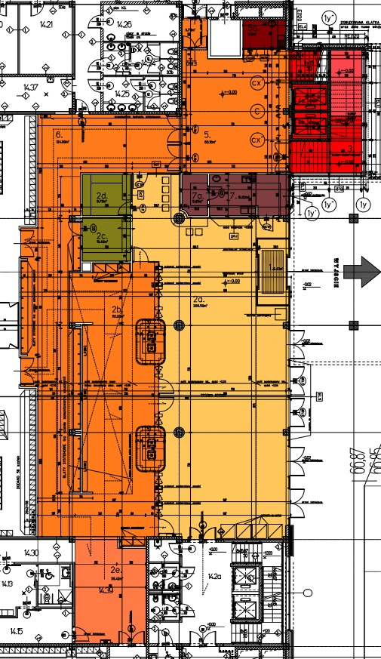
Organizacja ruchu Klientów w Kompleksie w trakcie wykonywania robót

Slide 2
Legenda kolorów
Czerwony – likwidujemy
Zielony – stawiamy nowe pomieszczenie, urządzenie
Niebieski – pomieszczenia, urządzenia wykonane w poprzednim slajdzie
Żółty – wygrodzenie

Slide 3
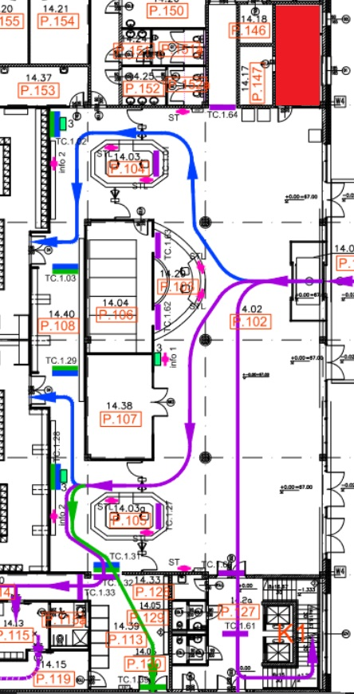
Pomieszczenie ochrony (147) zostaje, likwidujemy stoisko gastronomiczne (148), przenosimy pomieszczenie techniczne (320) do pom. 324

Slide 4
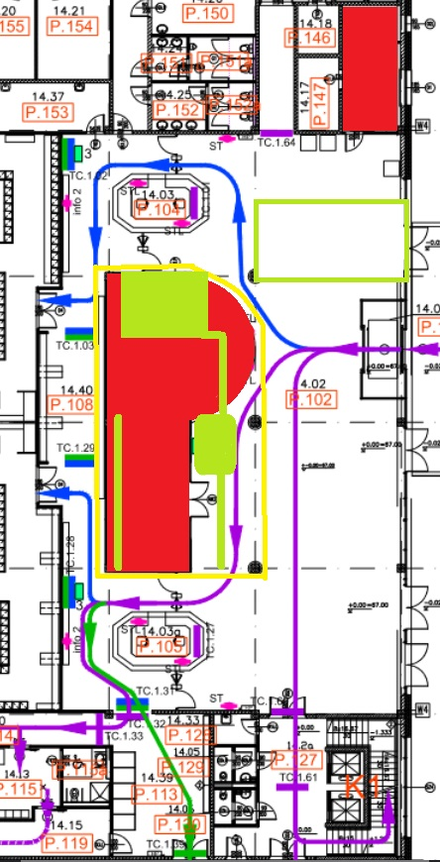
Likwidujemy BOK (106) i sklepik (107), stawiamy nową kasę wyjściową na środku, BOK (2c), ściankę przy wyjściu z szatni (może stoisko gastronomiczne) – ruch klienta „po staremu”

Slide 5
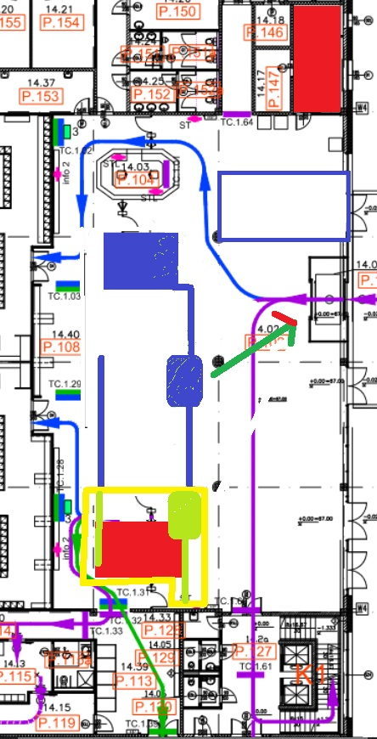
Wejście Klienta w starym boksie kasowym (104), wyjście w nowym boksie, stawiamy ściankę i rząd bramek

Slide 6
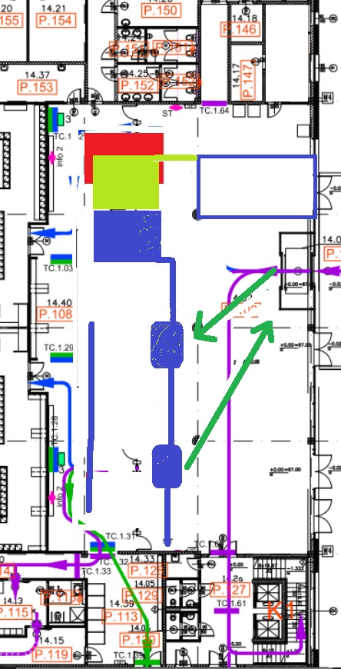
Wejście i wyjście Klienta w nowym boksie, stawiamy pom. 2d

Slide 7
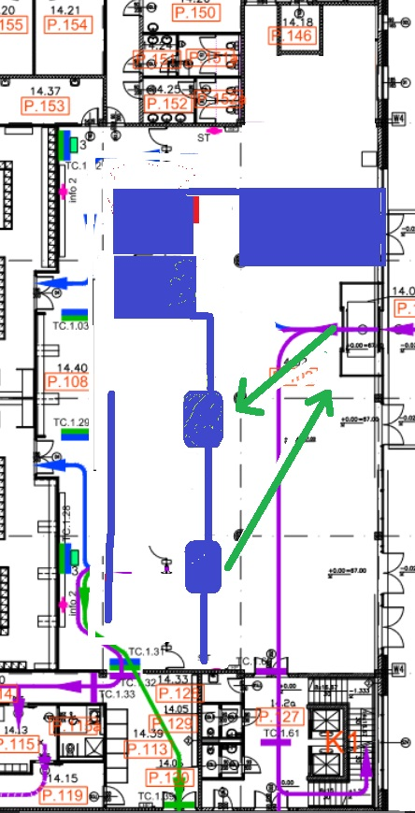
Wejście i wyjście Klienta w nowym boksie, ochrona (p. 147) przeniesiona do pom. 2d

Slide 8
Docelowa organizacja ruchu Klientów w Kompleksie po zakończeniu wykonywania robót

